Slide 1
“ESTUDIO DEL GEODISEÑO DEL PLANEAMIENTO URBANO 3D DE LA PARROQUIA IÑAQUITO DEL DISTRITO METROPOLITANO DE QUITO ORIENTADA AL AÑO 2050”
UNIVERSIDAD DE LAS FUERZAS ARMADAS – ESPE
DEPARTTAMENTO DE CIENCIAS DE LA TIERRA Y CONSTRUCCIÓN
CARRERA DE INGENIERÍA GEOGRÁFICA Y DEL MEDIO AMBIENTAL
Autoras: Srtas. Paulina Acosta; Rocio Cayambe
DIRECTOR DE LA CARRERA DE INGENIERIA GEOGRÁFICA Y DEL MEDIO AMBIENTE Ing. Wilson Jácome
DIRECTOR DEL PROYECTO DE TITULACIÓN Ing. Pablo Pérez
PONENTE DESIGNADA Ing. Ginella Jácome
SECRETARIO ACADÉMICO Dr. Marcelo Mejía

Slide 2



IDENTIFICACIÓN DEL PROBLEMA:
Para el desarrollo del presente proyecto se tomó en consideración el décimo primer objetivo de la ODS (Objetivos de Desarrollo Sostenible) del año 2015, el mismo que se enfoca en ciudades y comunidades sostenibles, cuyo objetivo es conseguir que los asentamientos humanos y el de ciudades sean inclusivos, seguros, sostenibles y resilientes. Además de estar liagado a los objetivos 3 y 7 del PNNV.

Slide 3
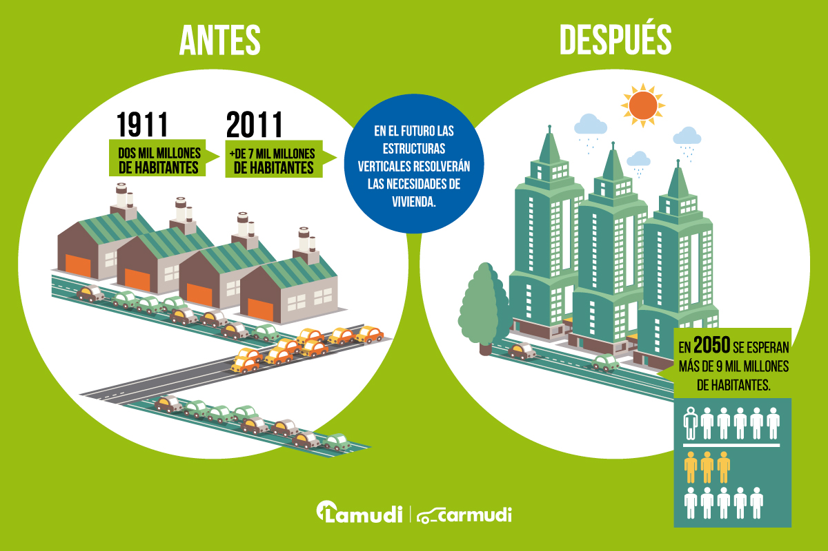
El mundo se ha urbanizado de forma acelerada y en algunas regiones a un ritmo sin precedentes. Se estima que hacia el año 2050, 7 de cada 10 personas vivirán en áreas urbanas (HABITAT-III, 2016).

Slide 4
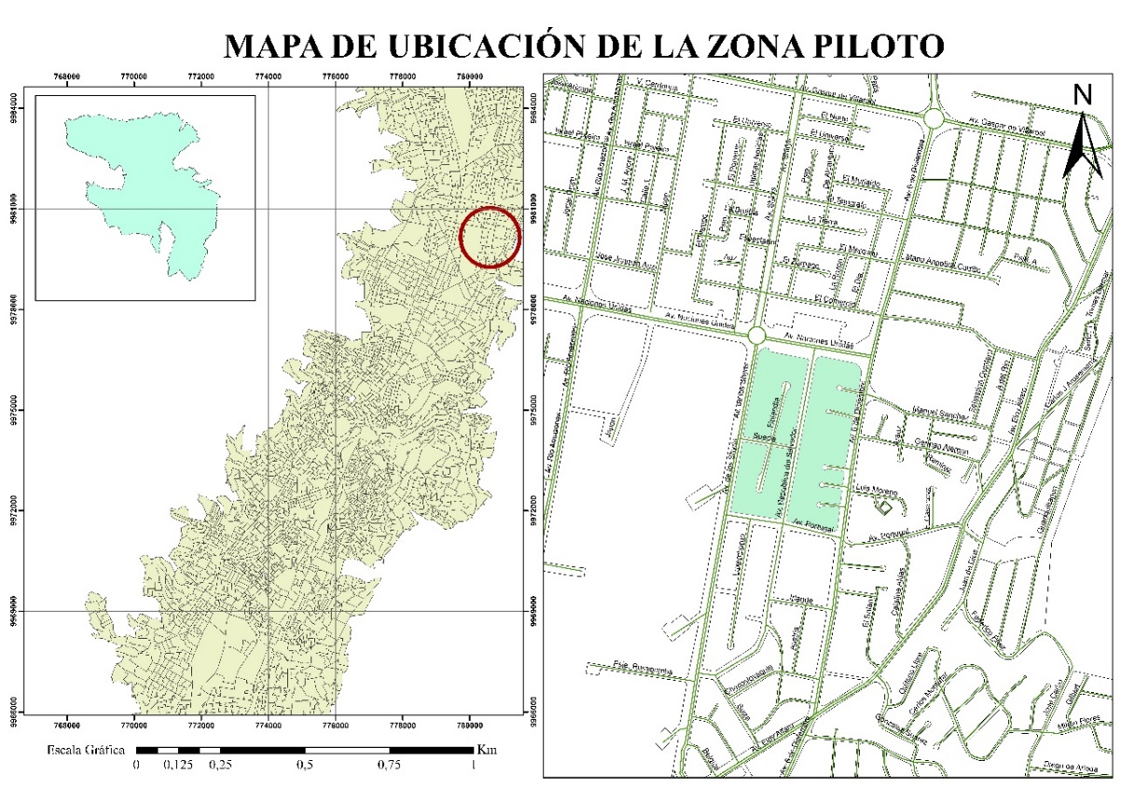
ÁREA DE ESTUDIO:
Se ha establecido como zona piloto para el presente proyecto al espacio geográfico limitado por:
Av. Naciones Unidas
Av. de los Shyris
Av. 6 de Diciembre
Calle Portugal.
Manzana N º 1
Código
Manzana Nº 1 17 0150136010
Manzana Nº 2 170150094011
Manzana Nº 3 170150094012
Manzana N º 3
Manzana N º 2

Slide 5
Realizar el Geodiseño y el planeamiento urbano en 3D de la parroquia Iñaquito del Distrito Metropolitano de Quito orientada al año 2050.
Realizar el estudio prospectivo de crecimiento urbano al año 2050 mediante proyección geométrica de la zona de estudio.
Modelar el crecimiento urbano vertical de la zona de estudio en 3D con la utilización del software CityEngine.
Analizar las variables de influencia para lograr un modelo de ciudad sostenible y actualizar el PUOS para de la zona de estudio.
Objetivos Específicos
Hipótesis
Mediante el análisis del crecimiento horizontal y vertical de la ciudad es posible construir escenarios para el crecimiento sustentable aplicados a la zona de estudio.
Objetivo General

Slide 6
MARCO CONCEPTUAL:
Escenarios prospectivos
Paisajismo urbano
Crecimiento poblacional

Slide 7
Crecimiento vertical
Crecimiento horizontal
Movilidad urbana

Slide 8
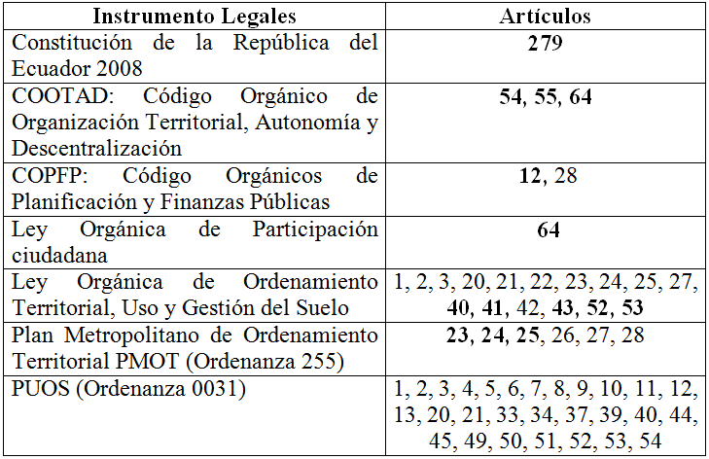
MARCO LEGAL:
La ordenanza No.255 de Régimen de Suelo delimitan el Distrito en suelo urbano y suelo rural, se elimina lo de suelo urbanizable para evitar la expansión urbana en la periferia, sino más bien se apuesta a la densificación (concentración urbana en sitios que poseen todos los servicios, elevación de edificaciones en altura, aprovechamiento de terrenos baldíos, etc.).

Slide 9
RECOPILACIÓN DE LA INFORMACIÓN
Datos/Documentos | Método de obtención
Cartografía base | Solicitud Municipio de Quito
PUOS de la parroquia Iñaquito | Solicitud Secretaria de Territorio Hábitat y Vivienda
Censos 1990 – 2001 -2010 | Solicitud INEC
Cartografía base sobre redes de agua potable | Solicitud EPMAPS
Cartografía base sobre redes de cableado | Solicitud EEQ. SA

Slide 10
METODOLOGÍA:
Geodatabase
Prospección del crecimiento urbano al año 2050

Slide 11
Modelamiento en 3D
Formulación del planeamiento Urbano

Slide 12
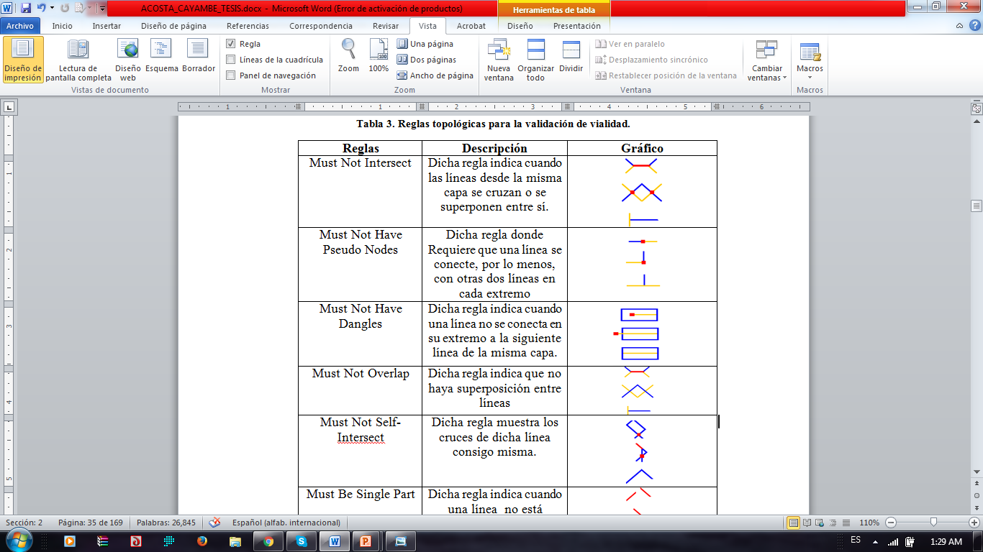
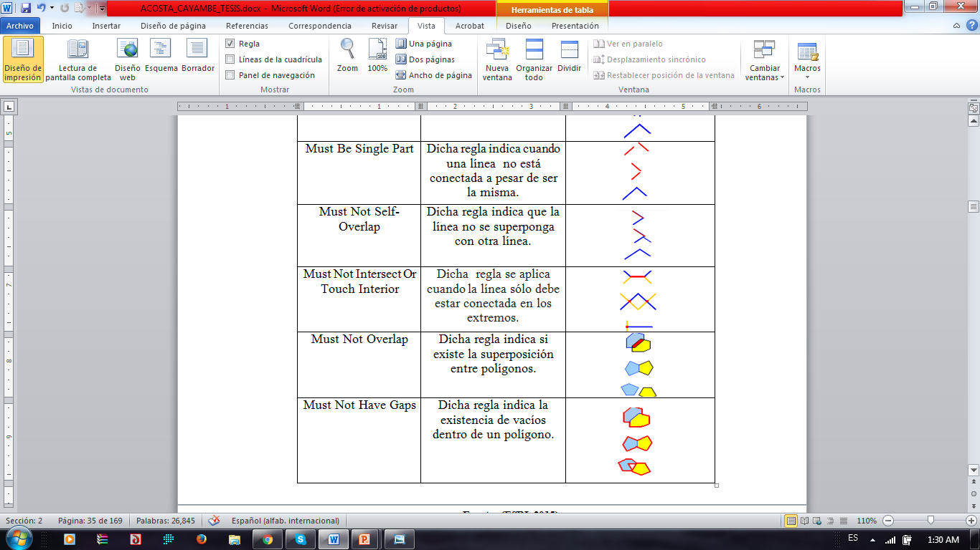
VALIDACIÓN DE LOS DATOS
REGLAS TOPOLÓGICAS

Slide 13
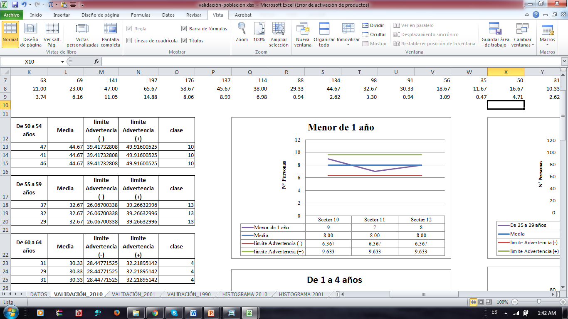
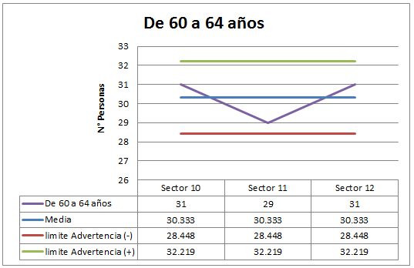
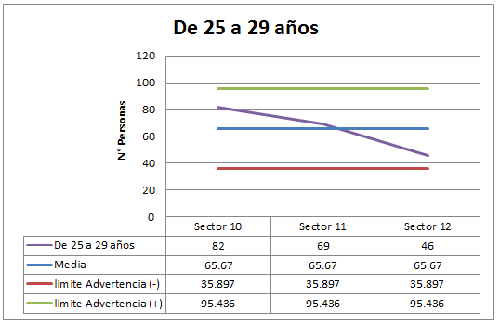
      VALIDACIÓN DE LOS DATOS PARA EL ANÁLISIS PROSPECTIVO
Se realiza la clasificación y agrupación de los datos por sectores censales.
Se obtiene la sumatoria total por grupos de edad.
Se calcula la media y desviación estándar por grupos quinquenales de edad en el caso de población y en vivienda por su tipo.
Se crean tablas para cada grupo quinquenal donde se especifican los límites de advertencia y límites de control.
 | Grupo de edad | Media | limite Advertencia (-) | limite Advertencia (+)
Sector Nº
Sector Nº
Sector Nº

Slide 14
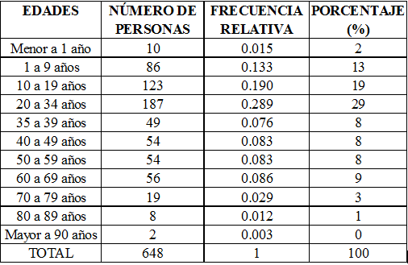
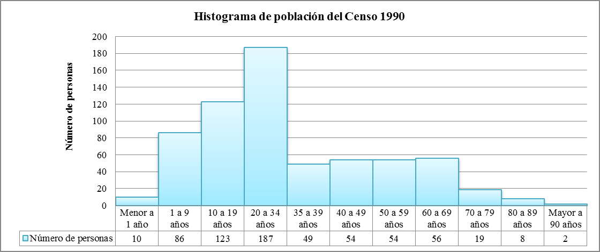
CENSO 1990
Existe una concentración mayor de habitantes en las edades comprendidas de 20 a 34 años con un total de 187 personas, mismo que representan aproximadamente el 29%, mientras que en las edades de 35 a 49 años representan el 16% con un total de 103 habitantes, finalmente las edades comprendidas de 70 a mayores a 90 años, representan aproximadamente el 4%, con un total de 29 habitantes, siendo este el grupo minoritario dentro de la zona de estudio.

Slide 15
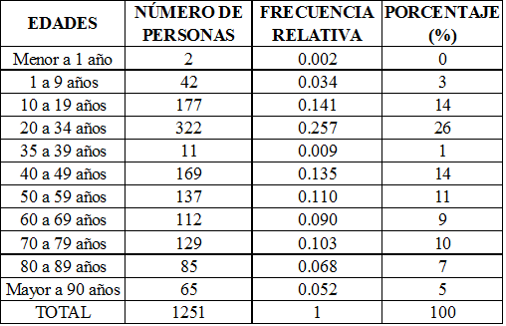
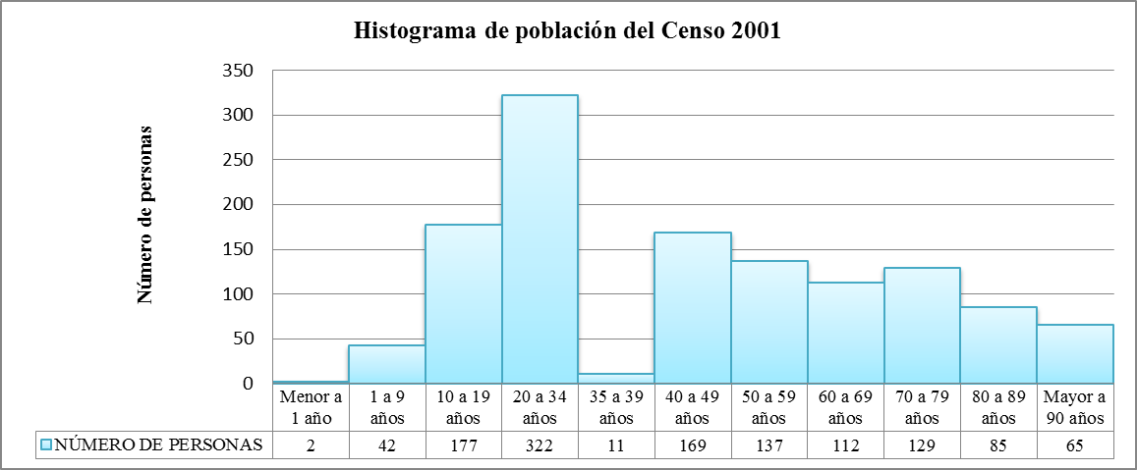
CENSO 2001
Existe una concentración mayor de habitantes en las edades comprendidas de 40 a mayores de 90 años misma que representa al 56% dando un total de 697 habitantes, seguida de los jóvenes de 20 a 34 años con 322 habitantes es decir aproximadamente el 26%, mientras que en las edades comprendidas entre 35 y 39 años se produce una disminución considerable con respecto al censo anterior, lo que da a lugar al 1% con un total de 11 personas, este fenómeno se lo atribuye a que este año se produjo la migración debido a la crisis económica que atravesaba el país.

Slide 16

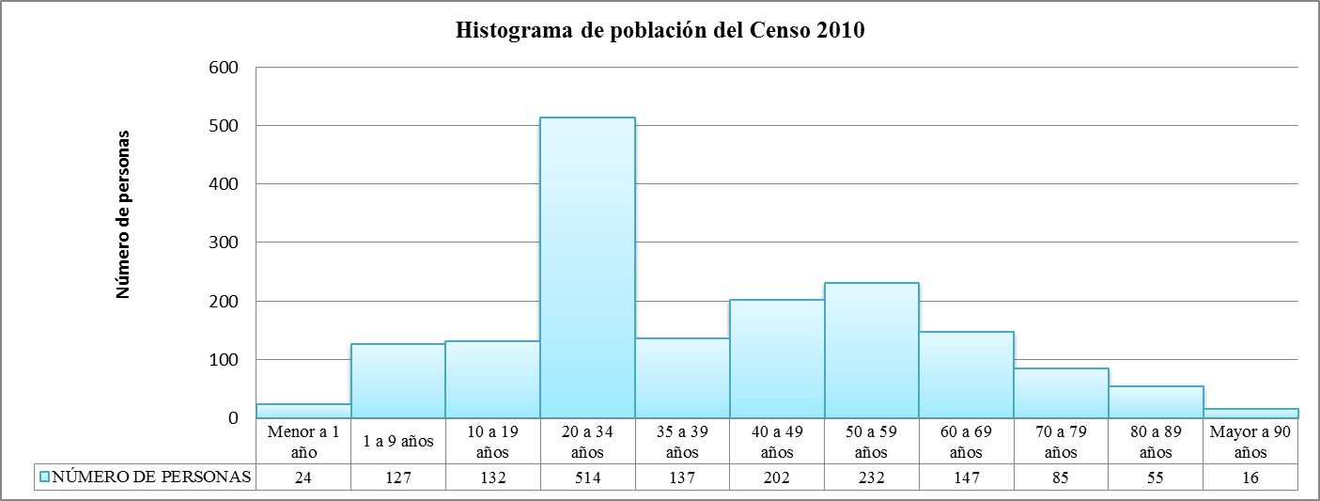
CENSO 2010
La zona de estudio es relativamente joven ya que existe 1% de la población menor a 1 año, 8% de 1 a 9 años, 8% de 10 a 19 años y 31% de 20 a 34 años, dando un total de 48% aproximadamente con un total de 797 habitantes, mientras que en las edades comprendidas de 40 a 79 años, representan el 40% con un total aproximado de 666 habitantes y finalmente 71 habitantes corresponde a la etapa de vejez representando el 4% de la población de la zona de estudio.

Slide 17
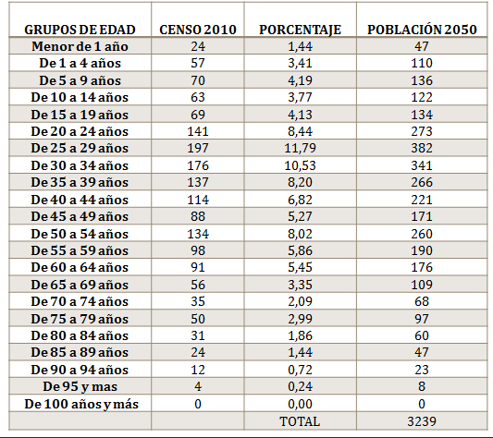


PROYECCIÓN DEL CÁLCULO DE POBLACIÓN Y VIVIENDA:
Los valores de los años se describen a continuación:
2019 | 2735987
2020 | 2781641
DIFERENCIA EN AÑOS | 1
$$r={\left(\frac{Población 2019}{Población 2020}\right)}^{1/t}−1$$
$$r={\left(\frac{2735987}{2781641}\right)}^{1/1}−1$$
$$r=0,0016548$$
$$r=1,65 \%$$
Con la ayuda de estos valores se determina la tasa de crecimiento de la población con la siguiente fórmula:
$$Población 2050=Población 2020{(1+r)}^{t}$$
$$Población 2050=1671{(1+0,016548)}^{40}$$
$$Población 2050=3239 Habitantes$$
Seguida a la población estimada para el año 2050 se realiza la proyección por grupos quinquenales, es necesario partir de los datos del Censo del 2010 para grupo de edad y estimar el porcentaje que cada uno representa para mediante una regla de tres valorar el número de personas al año 2050 por grupos quinquenales, los datos obtenidos se describen a continuación:

Slide 18
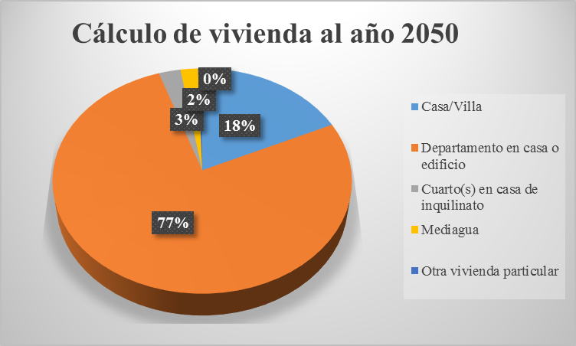

DATOS:
VIVIENDA | CENSO 1990 | CENSO 2001 | CENSO 2010
Casa/Villa | 162 | 94 | 83
Departamento en casa o edificio | 241 | 507 | 1119
Cuarto(s) en casa de inquilinato | 22 | 12 | 2
Mediagua | 11 | 1 | 0
Otra vivienda particular | 0 | 2 | 6
Total | 436 | 616 | 1210
VIVIENDA |  | Determinación de k | Cálculo de la población al año 2050
Casa/Villa | 68 | 6,182 | 397
Departamento en casa o edificio | 266 | 24,182 | 1692
Cuarto(s) en casa de inquilinato | 10 | 0,909 | 57
Mediagua | 10 | 0,909 | 46
Otra vivienda particular | 2 | 0,182 | 11
Total | 356 | 32,000 | 2202
CÁLCULO DEL TIEMPO
2001 | 1990 | 11
2050 | 2001 | 49
DETERMINACIÓN DE “k”
k= $\frac{\text{ABS}\text{( }\text{DATO} \text{CENSO}\text{ 1990 – }\text{DATO} \text{CENSO}\text{ 2001)}}{AÑO 2010−AÑO 1990}$
V$ivienda 2050=Dato censo 2001+k (año 2050 −año 2010)$

Slide 19
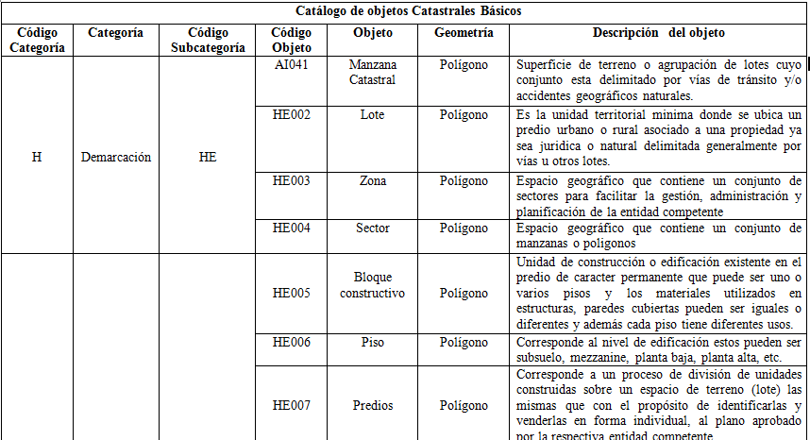
GENERACIÓN DE LA GEODATABASE
Catálogo de objetos, mismo que se encuentra expuesto en el Acuerdo Nº 0029- 16- Normas Técnicas Nacionales para el catastro de bienes inmuebles urbanos los cuales permiten la generación de una Base de Datos regida a lo que establece el Ministerio de Desarrollo Urbano y de Vivienda
Fuente: MIDUVI (2016)

Slide 20
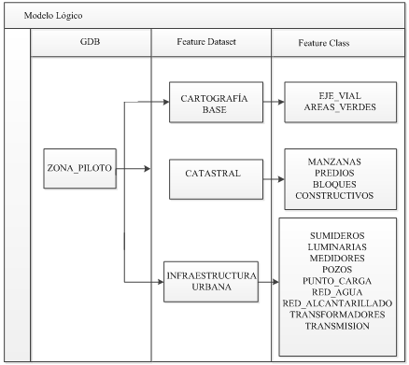
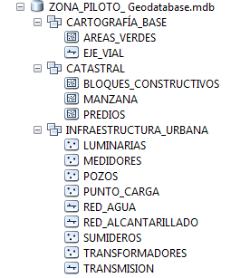
Modelo lógico de la base de datos geográfica
Geodatabase de la zona piloto

Slide 21
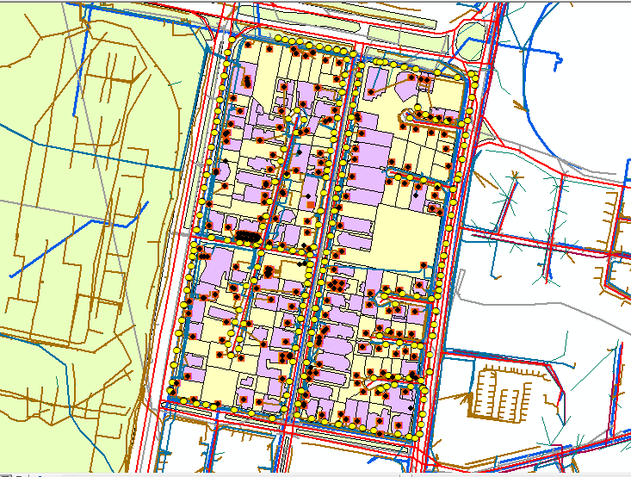
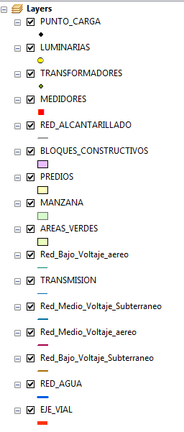

Slide 22
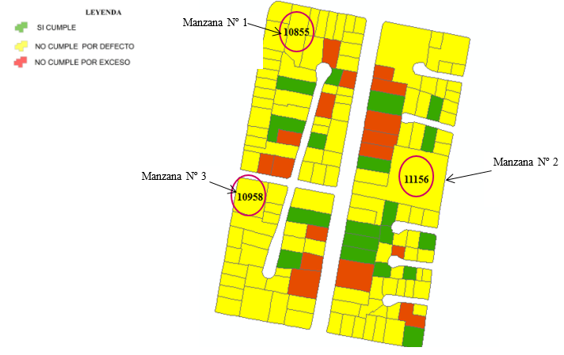
VERIFICACIÓN DEL PLAN DE USO Y OCUPACIÓN DEL SUELO:
Cuentan con un total de 148 predios, mediante la actualización del PUOS se verificó el cumplimiento de la norma de construcción dependiendo la codificación de la zona y la COS_PB como normativa que posea cada uno de los lotes. Generalmente en la zona de estudio como COS_PB vigente en su mayoría pertenecía a 40 y 50, mientras que para la codificación varía según la tabla descrita a continuación:
Codificación | Número de pisos
A23 | 10
A24 | 12
A25 | 12
A27 | 16
 | Max # de Pisos | AREA CONST ≤ COS_PB Máximo
Si Cumple | SI | SI
No Cumple por Exceso | SI | NO
No Cumple por Defecto | NO | SI

Slide 23
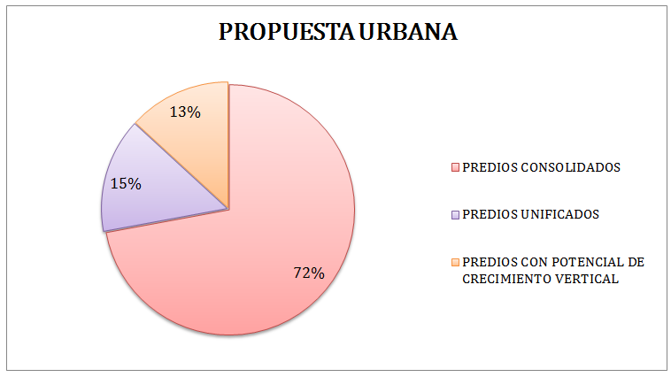
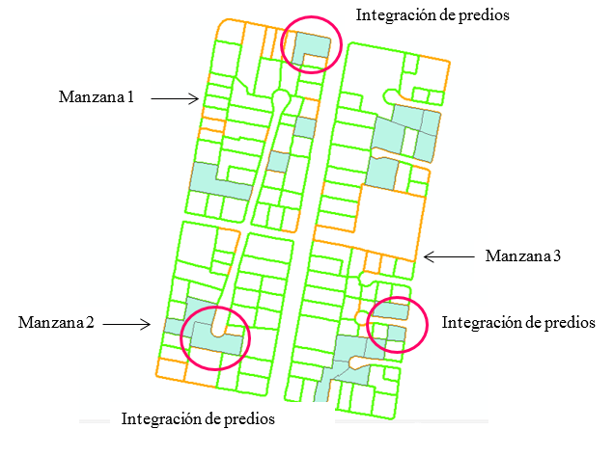
PROPUESTA DEL PLAN DE USO Y OCUPACIÓN DEL SUELO:
Tomando en consideración lo estipulado en la Ley Orgánica de Ordenamiento Territorial, Uso y Gestión del Suelo principalmente el articulo 52 y 53 del antes mencionado, los cuales permiten la agrupación de terrenos mediante la integración inmobiliaria.
Con la implementación de la propuesta se encontró la disponibilidad de 36 predios de unipropiedad, mismos que debido a sus características pueden ser agrupados con los predios aledaños, como resultados se tiene un total de 129 predios, de los cuales 19 pertenecen a la integración inmobiliaria.

Slide 24
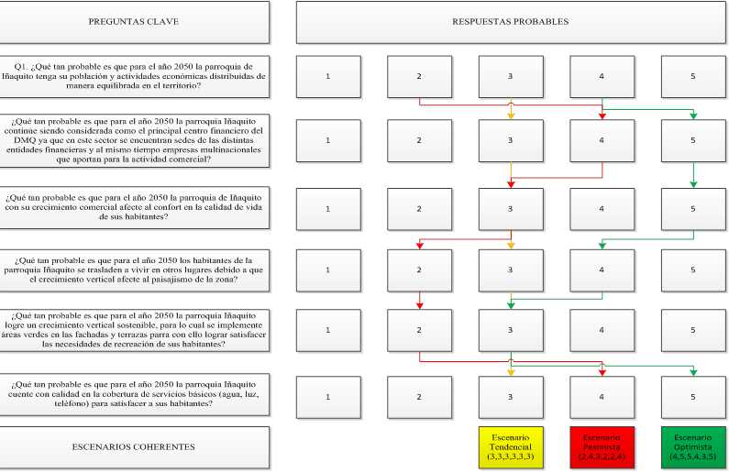
ESCENARIOS PROSPECTIVOS:
Caja de herramientas de la prospectiva estratégica:
Esta metodología tiene como objetivo proponer las orientaciones y acciones estratégicas para una geoprospectiva estratégica del territorio, está conformada por siete etapas, un escenario describe la situación futura y el proceso de desarrollo del entorno actual.
Método MICMAC:
El objetivo de este método es la identificación de las principales variables, influyentes o dependientes, así como las variables necesarias para la evolución del proceso. Las fases del método MICMAC son las siguientes:
Fase 1: Listado de las variables del sistema.
Fase 2. Descripción de relaciones entre variables del sistema
Fase 3. Identificación de variables clave y sus categorías e interpretación.

Slide 25
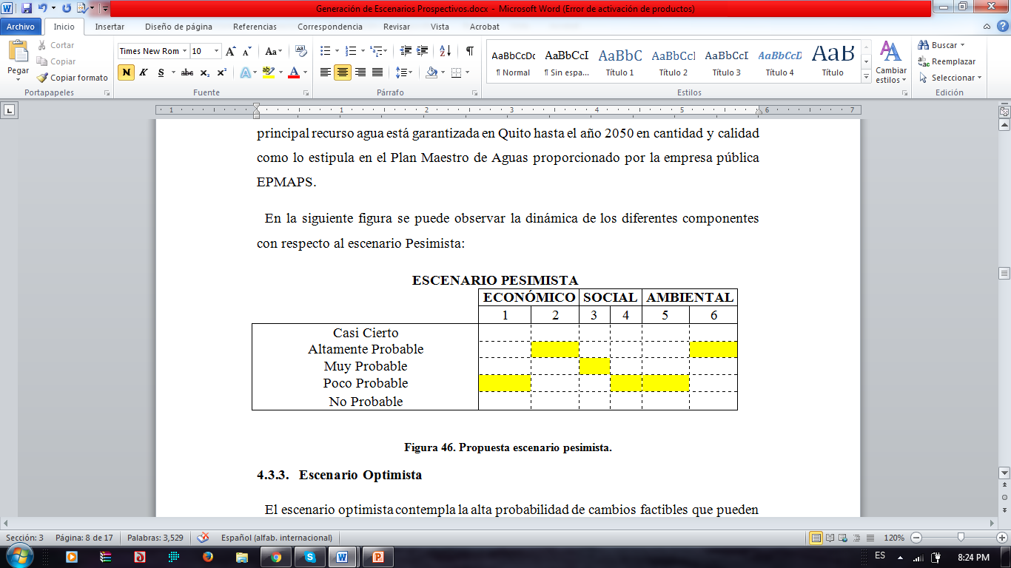
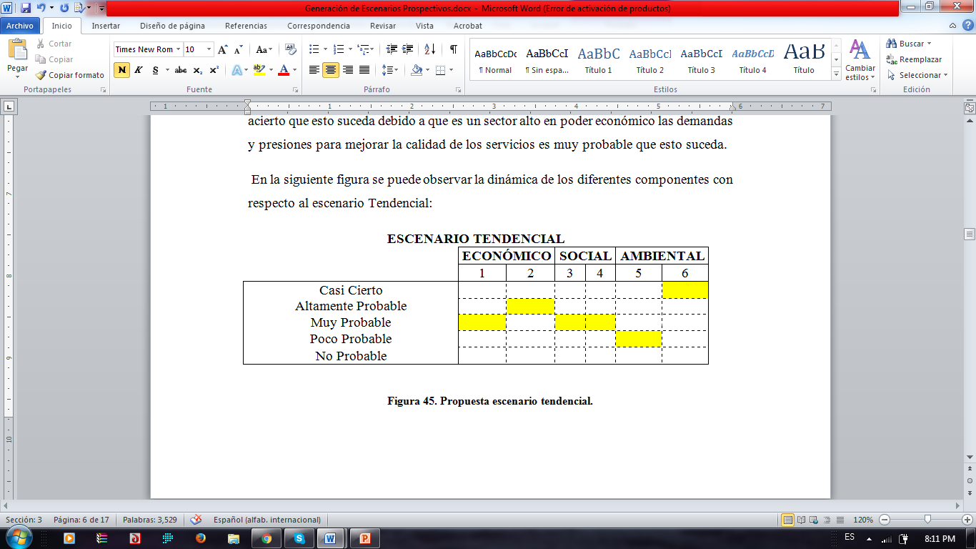
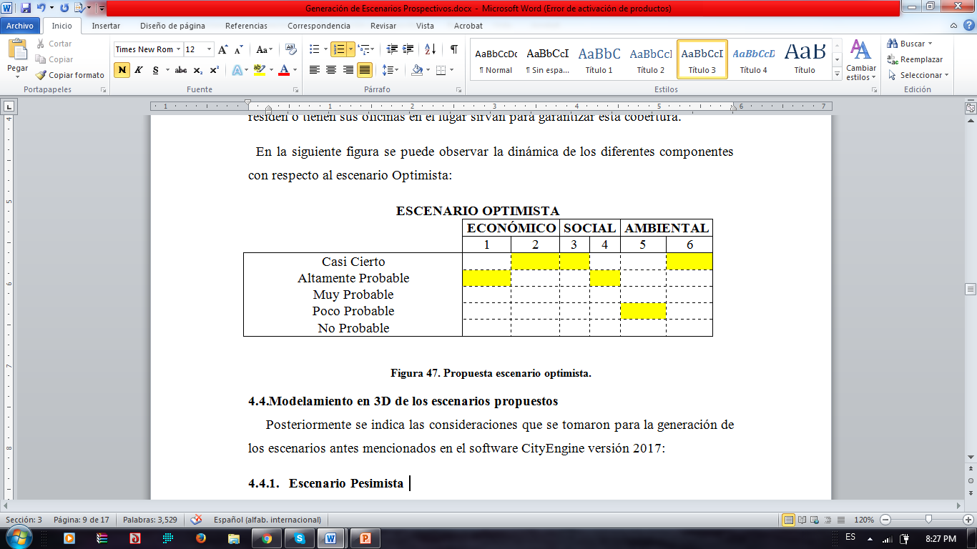

Slide 26
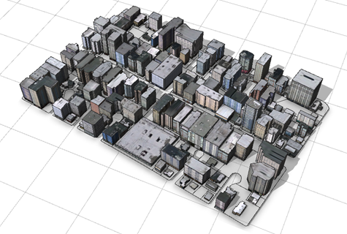
MODELAMIENTO EN 3D DE LOS ESCENARIOS PROPUESTOS:
ESCENARIO PESIMISTA
El entorno permanece tal cual se encuentra en la actualidad.
Se produce un desequilibrio en la zona, ya que diversas construcciones crecen de manera desmesurada sin tomar en cuenta la ordenanza Plan de Uso y Ocupación Del Suelo vigente.
Las principales actividades no estén acorde al desarrollo sostenible del área de estudio.

Slide 27
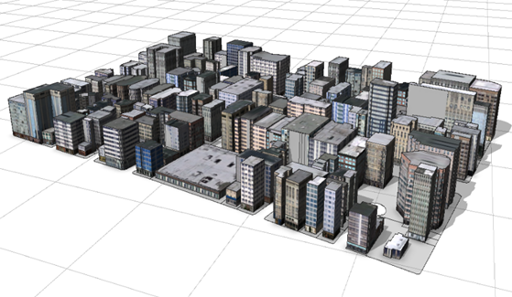
    ESCENARIO TENDENCIAL
Las especificaciones de las alturas máximas en las edificaciones establecidas en el Plan de Uso y Ocupación Del Suelo
Los predios en los cuales existen edificaciones inferiores a 4 pisos se estima que para el año 2050 este crezcan verticalmente de acuerdo a la ordenanza antes mencionada.
Se estima que todos los predios van alcanzar su valor máximo en altitud.

Slide 28
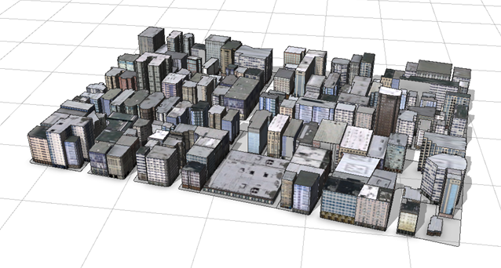
    ESCENARIO OPTIMISTA
Se toma en consideración la Ley Orgánica de Ordenamiento Territorial, Uso y Gestión del Suelo principalmente el artículo 52, el cual menciona la restructuración parcelaria.
Unificación de 19 predios además del Plan de Uso y Ocupación del Suelo en el cual se estipula las especificaciones para el establecimiento del número máximo en las edificaciones mismas que se mencionan a continuación:
Codificación | Número de pisos
A23 | 10
A24 – A25 | 12
A27 | 16

Slide 29
CONCLUSIONES:
De acuerdo a los objetivos
En la verificación y actualización del Plan de Uso y Ocupación del Suelo de la zona piloto se encontró un total de 148 predios de los cuales 26 predios cumple con lo estipulado en la ordenanza, es decir que el área de sus construcciones en planta baja está dentro de lo establecido por el Coeficiente de Uso de Suelo (COS) y además con las alturas máximas en las edificaciones; 106 predios no cumplen por defecto, es decir que las áreas de construcción en planta baja están dentro del máximo permitido por la ordenanza, sin embargo no cumplen con la altura máxima en las edificaciones. Finalmente 16 predios no cumplen por exceso, esto significa que cumplen en cuanto a la altura máxima en las edificaciones mientras que las áreas de construcciones en planta baja supera a lo mencionado por el COS.
Las variables que se tomaron en consideración para la generación de un modelo de ciudad sostenible fueron la cobertura y calidad de los servicios básicos tales como agua potable, luz eléctrica además de recolección de residuos, y orientación solar ya que mediante la implementación de esta se podría utilizar al máximo el recurso solar y por ende una reducción significativa en el uso de energía eléctrica, esta es una medida que ya está siendo empleada en países desarrollados, sin embargo en nuestro país lo único que existe es la ordenanza municipal 3746 del Distrito Metropolitano de Quito la cual indica que las edificaciones deben estar orientadas al norte. Otra variable que se tomó en consideración es la creación de edificios verdes, mediante la implementación de terrazas verdes en los edificios. Cabe mencionar que la construcción de los mismas tiene un costo elevado a pesar de los beneficios que traen consigo, además que no existe alguna ordenanza que motive la instauración de medidas ecológicas en edificaciones dentro del país. No obstante, al momento la zona de estudio se encuentra dotaba de áreas verdes ya que se ubica frente al parque La Carolina.

Slide 30
Se determinó el estudio prospectivo para el año 2050, tanto de población como vivienda, mediante la aplicación del método geométrico cuyo resultado fue 3239 habitantes y 2201 viviendas, de los cuales 1692 corresponden a departamentos.
Consecuentemente se efectuó el modelamiento de la zona de estudio en el software Cityengine. Para ello se realizó la propuesta de tres escenarios distintos. En el primer escenario, denominado optimista, se procedió a la unificación de predios según el LOTUS vigente para la ciudad, además de realizar una propuesta para el crecimiento de edificaciones menores a cuatro pisos de altura, al máximo estipulado en la ordenanza según el COS correspondiente para cada zona, éste puede variar de 10 a 16 pisos dependiendo de su codificación de A23, A24, A25 o A27. En el escenario tendencial se desarrolló el crecimiento de las construcciones inferiores a dos pisos al máximo estipulado en el COS para las distintas áreas, y no se consideró la unificación de predios. Para el caso del escenario pesimista, se conservó su estructura actual sin el aumento o la disminución de edificaciones.
Una vez realizada la actualización y verificación del PUOS en la zona piloto y tomando en consideración el Artículo 52 de la Ley Orgánica de Ordenamiento Territorial, Uso y Gestión del Suelo, el cual permite la reestructuración parcelaria, se concluye en una propuesta de unificación de predios, los cuales están siendo subutilizados ya que en su mayoría se trata de unipropiedades de 1 a 5 pisos como máximo, o a su vez con casas de un piso junto a edificios de nueve pisos. Como resultado de dicha integración se tiene aproximadamente un área total de 19063 m² y un área de construcción en planta baja de 8984 m². Cabe mencionar que esta propuesta se valida en el cálculo de la proyección futura para vivienda, debido a la demanda de las actividades comerciales y de residencia de la zona.

Slide 31
RECOMENDACIONES:
Gran parte de los mapas y demás diseños del planeamiento urbano se encuentran representados en 2D, si bien es cierto que este tipo de representación es de uso común, debería fomentarse el uso de tecnología mediante la cual se puede obtener representaciones en 3D, lo cual es muy favorable ya que se acerca lo más posible a la realidad.
Debido a que la zona de estudio es y será un sector catalogado como un hipercentro urbano, es necesario que se realicen estudios en el ámbito social ya que en el futuro podría desencadenarse problemas de gentrificación, ocasionando problemas en el confort de sus habitantes.
Es de vital importancia realizar cambios en la ordenanza del Plan de Uso y Ocupación del Suelo, ya que estos fueron planteados en los años 80 y 90 en los cuales no se pensaba en modelos de ciudad sostenibles, por tanto se debe tomar en consideración aspectos económicos, sociales y ambientales para con ello enfocarse en desarrollar ciudades con crecimiento sustentable, apoyando así a la tendencia actual.

Slide 32
¡ GRACIAS POR SU ATENCIÓN !

